Slide 1
Звіт за І семестр 2019-2020 н.р. учнівської ради “НОВЕ ПОКОЛІННЯ”
Голова учнівської ради “НОВЕ ПОКОЛІННЯ”:
Мальченко І.О.

Slide 2
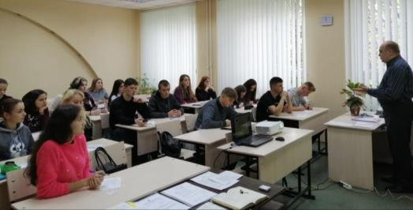
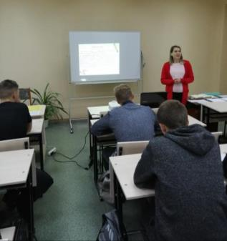
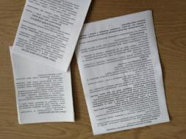
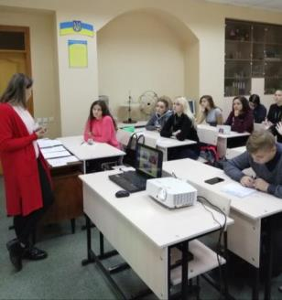
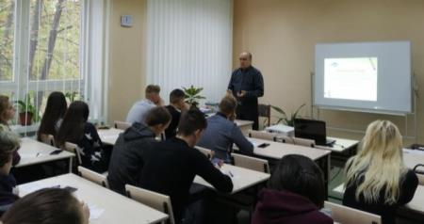
ЗАСІДАННЯ УЧНІВСЬКОЇ РАДИ 1 курсу та груп ТУ

Slide 3
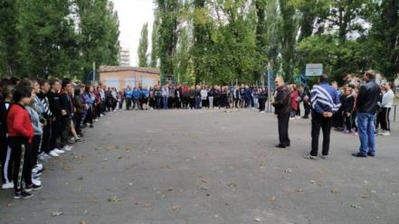
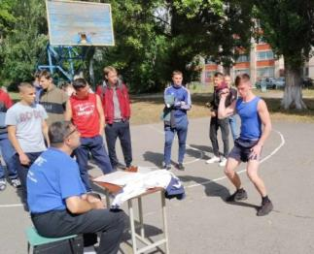
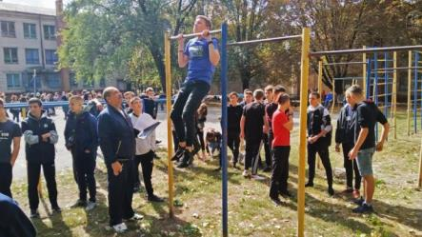
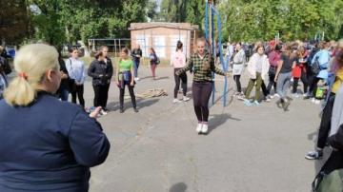
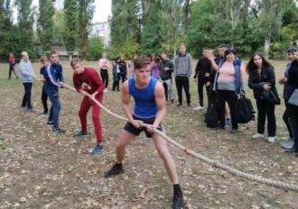
День спорту

Slide 4
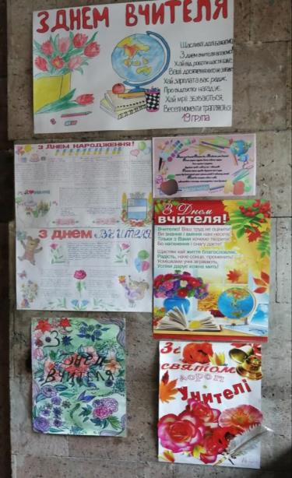
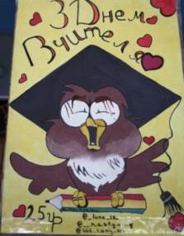
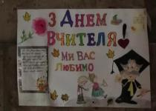
Стіннівки до дня ВЧИТЕЛЯ

Slide 5
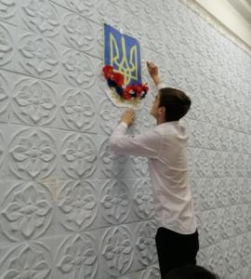
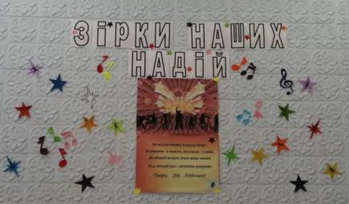
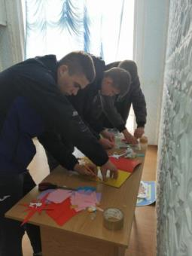
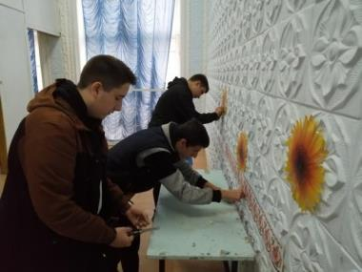
Робота сектору декорування

Slide 6
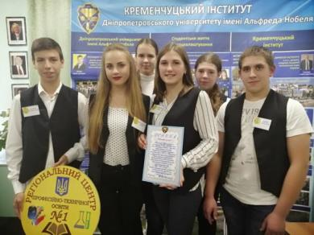
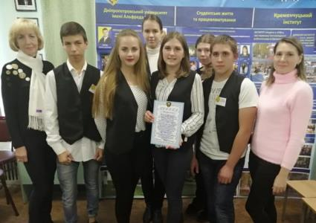
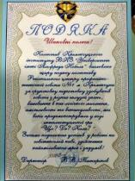
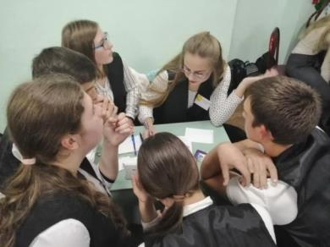
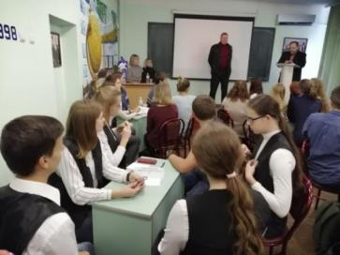
23 жовтня в Університеті Альфреда Нобеля відбулася гра «Що, де, коли?» серед команд: ЗОШ№30, медичного коледжу, ВПУ№7 та Регіонального центру профтехнічної освіти м. Кременчука. Команда РЦ ПТО №1 зайняла І місце.

Slide 7
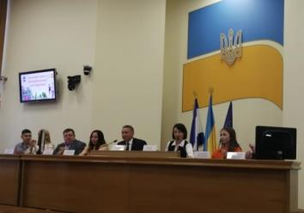
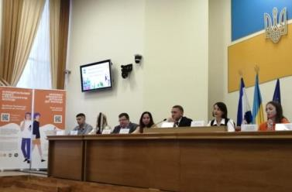
Визначення індексу благополуччя молоді у місці Кременчуці

Slide 8
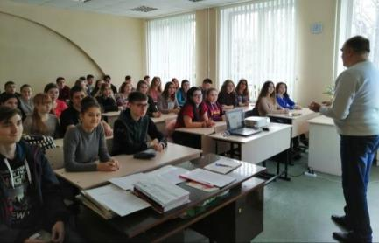
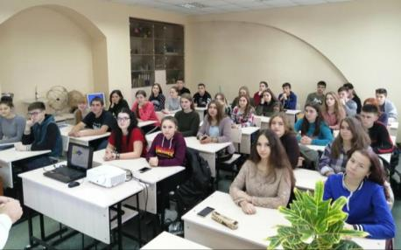
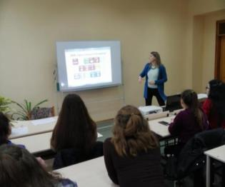
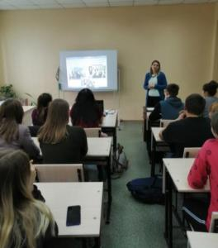
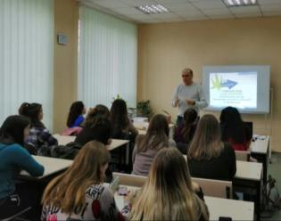
Засідання учнівської ради

Slide 9
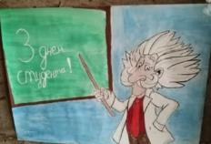
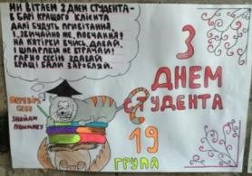
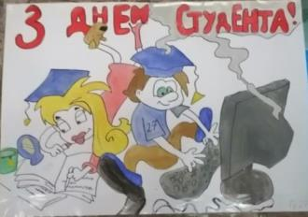
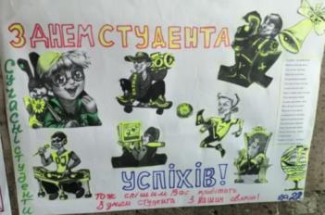
Стіннівки до ДНЯ СТУДЕНТА

Slide 10
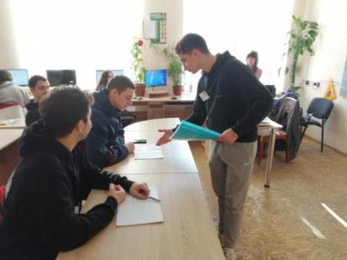
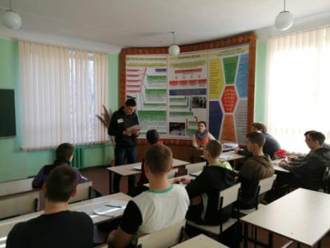
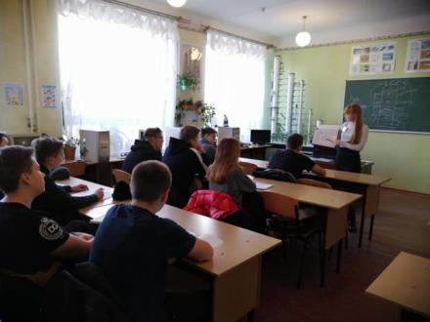
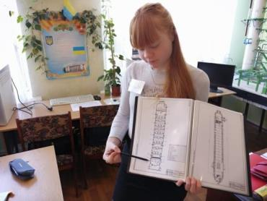
День самоврядування

Slide 11
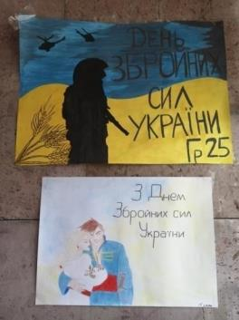
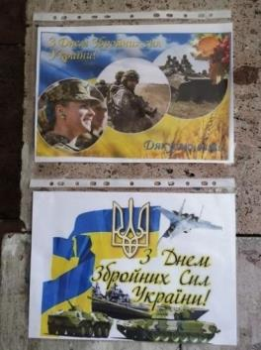
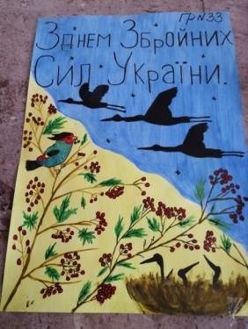
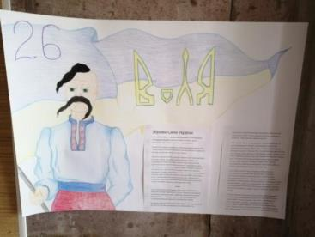
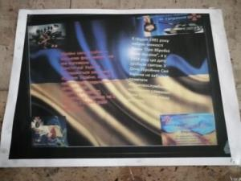
Стіннівки до ДНЯ ЗБРОЙНИХ СИЛ УКРАЇНИ

Slide 12
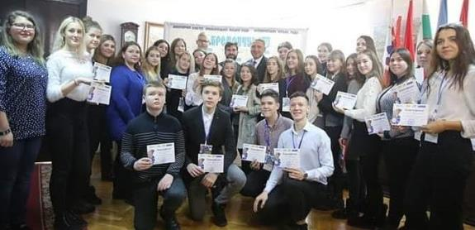
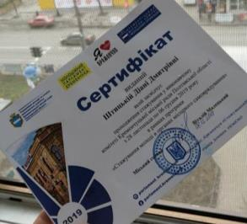
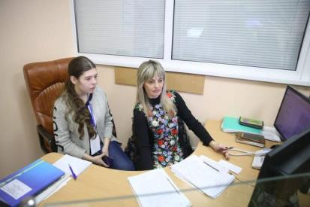
Стажування у органах місцевого самоврядування Кременчука

Slide 13
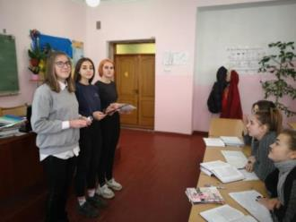
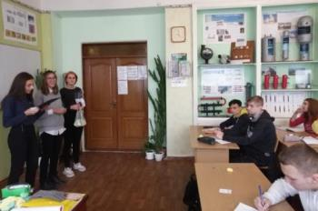
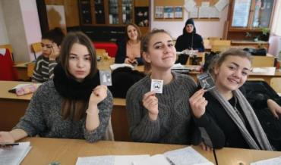
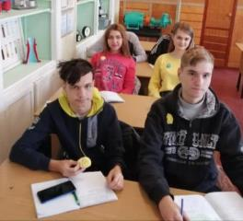
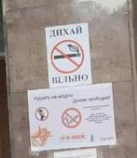
Акція «STOP SMOKING»

Slide 14
Гра « Що? Де? Коли?» кубок директора РЦ ПТО№1

Slide 15
Гра « Що? Де? Коли?» кубок директора РЦ ПТО№1
Переможці гри

Slide 16
Флешмоб «Зроби фото з хусткою» (в рамках Всеукраїнського Дня української хустки)

Slide 17
ПОЧАТОК АКЦІЇ «СВЯТИЙ МИКОЛАЙ- ДІТЯМ 2019»

Slide 18
АКЦІЯ «СВЯТИЙ МИКОЛАЙ ДІТЯМ 2019»

Slide 19
АКЦІЯ «СВЯТИЙ МИКОЛАЙ ДІТЯМ 2019»

Slide 20
Подарунки для діток в рамках благодійної акції «СВЯТИЙ МИКОЛАЙ - ДІТЯМ 2019»

Slide 21
Подарунки для діток до благодійної акції «СВЯТИЙ МИКОЛАЙ - ДІТЯМ 2019»

Slide 22
Подарунки для діток до благодійної акції «СВЯТИЙ МИКОЛАЙ - ДІТЯМ 2019»

Slide 23
Тренінг для волонтерів в рамках благодійної акції «СВЯТИЙ МИКОЛАЙ - ДІТЯМ 2019»

Slide 24
Волонтери акції «СВЯТИЙ МИКОЛАЙ - ДІТЯМ 2019»

Slide 25
Результат акції «СВЯТИЙ МИКОЛАЙ - ДІТЯМ 2019»

Slide 26
Конкурс «Новорічна іграшка»

Slide 27
Конкурс «Новорічна іграшка»

Slide 28
Конкурс «Новорічна іграшка»

Slide 29
Прикрашання вікон до новорічних свят

Slide 30
НОВОРІЧНІ ВІКНА

Slide 31
Прикрашання РЦ ПТО№1 до новорічних свят

Slide 32
Прикрашання РЦ ПТО№1 до новорічних свят

Slide 33
Стіннівки до НОВОГО РОКУ

